Slide 1
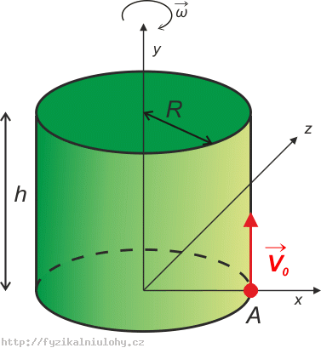

Matematika VIII.
Rotační válec
Creation by IP&RK

Slide 2
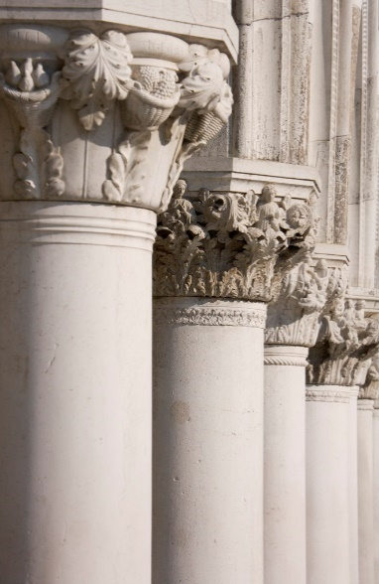

Válec
Uveďte příklady předmětů ze svého okolí
doma i ve škole, které mají tvar válce.

Slide 3
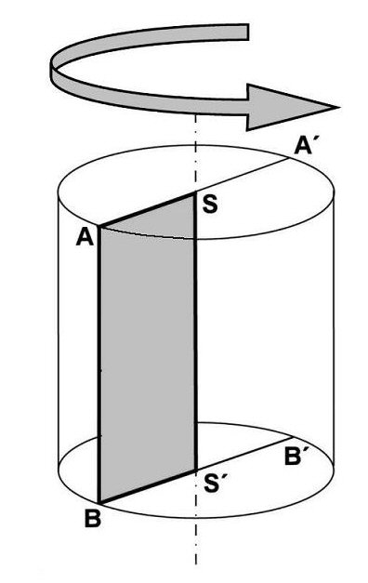
Jak vlastně vzniká válec???
= těleso, které vznikne otáčením obdélníku
okolo přímky, která obsahuje jednu jeho stranu
osa otáčení
Matematicky:
Válec je část prostoru, kterou
vymezí otáčející se (rotující)
obdélník SABS´ kolem přímky
SS´ - obrázek ...

Slide 4
Válec – popis, rozměry
horní podstava
r
d – průměr podstavy
V technické praxi se používá pro označení průměru
symbol Ø.
v
plášť
r – poloměr podstavy
d
v – výška válce
dolní podstava

Slide 5
Válec - síť
Povrch válce – odvození vzorce
Pro výpočet povrchu válce potřebujeme vzorce. Nejlépe si je odvodíme pomocí názorného obrázku:
- 2 kruhy = 2 podstavy
- obdélník = plášť
v
Rozměry obdélníku:
obvod kruhu – 2πr
výška válce - v
2πr
r
Úkol: Sestrojte síť válce, který má poloměr podstavy 3 cm a výšku 4 cm.

Slide 6
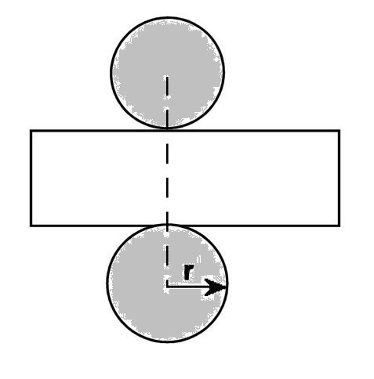
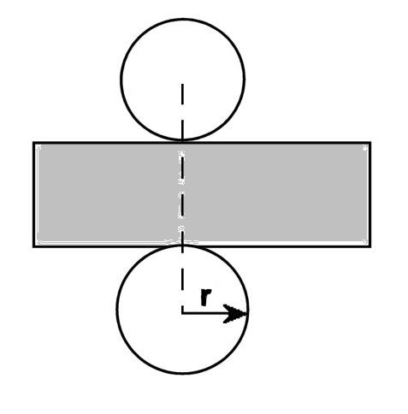
Povrch válce – odvození vzorce
Pro výpočet povrchu obou podstav
nám stačí vědět, že obsah kruhu
lze spočítat pomocí známého
vzorce :
Sp
S_{p} = π.r²
Pro výpočet povrchu pláště si
uvědomíme, že jedna strana
obdélníku je rovna výšce
válce a druhá strana je rovna
obvodu podstavy:
_{Spl}
_{v}
_{o = 2π.r}
S_{pl =} 2π.r . v

Slide 7
Povrch válce – odvození vzorce
Pro výpočet povrchu celého válce tedy pouze musíme
sloučit obě části povrchu a dosadit za neznámé veličiny
konkrétní čísla:
Označení:
S_{p} – obsah podstavy
S_{pl} – obsah pláště
S – povrch válce
S_{p}
S_{pl}
S_{p}
r
S = 2.S_{p} + S_{pl}
S = 2.πr² + 2πr.v
S = 2πr(r + v)
v

Slide 8
Povrch válce – vzorový příklad:
Vypočítej povrch válce, který má poloměr podstavy
r = 4 cm a výšku v = 7 cm.
Řešení:
r = 4 cm
v = 7 cm
S = ? (cm²)
r = 4 cm
v = 7 cm
S = 2.S_{p} + S_{pl}
S = 2.πr² + 2πr.v
S = 2πr(r + v)
S = 2 . 3,14 . 4 . (4 + 7)
S = 25,12 . 11
S = 276,32 cm²
Povrch válce je asi 276 cm².

Slide 9
Objem válce – vzorec:
vzpomeňte si na objem hranolu (7.ročník ☺ ), kde
jste se naučili, že objem hranolu vypočítáme jako
obsah podstavy „krát“ výška. Tedy …
Označení:
S_{p} – obsah podstavy
v – výška válce
V – objem válce
r
v
V = S_{p} . v
V = πr² . v
V = πr²v
S_{p}

Slide 10
Objem válce – vzorový příklad 1:
Vypočítej objem válce, který má poloměr podstavy
r = 4 cm a výšku v = 7 cm.
Řešení:
r = 4 cm
r = 4 cm
v = 7 cm
V = ? (cm³)
v = 7 cm
V = S_{p} . v
V = πr² . v
V = 3,14 . 4² . 7
V = 3,14 . 16 . 7
V = 351,68 cm³
Objem válce je asi 352 cm³.

Slide 11
Objem válce – vzorový příklad 2:
Vypočítej průměr válce, jehož výška je v = 2 m a objem
V = 1,57 m³.
Řešení:
v = 2 m
V = 1,57 m³
d = ? (m)
d
v = 2 m
V = S_{p} . v
V = πr² . v
1,57 = 3,14 . r² . 2
1,57 = 6,28 . r²
r² = 1,57 : 6,28
r² = 0,25
r = 0,5 m
d = 2 . r
d = 2 . 0,5
d = 1 m
Průměr válce je asi 1 m.

Slide 12
Objem válce – vzorový příklad 3:
Vypočítej výšku válce, jehož poloměr je r = 25 cm a objem
V = 100 dm³.
Řešení:
r = 25 cm
r = 25 cm
V = 100 dm³
v = ? (cm)
v
V = S_{p} . v
V = πr² . v
100 000 = 3,14 . 25² . v
100 000 = 3,14 . 625 . v
100 000 = 1 962,5 . v
v = 100 000 : 1 962,5
v = 50,955 cm
100 dm³ = 100 000 cm³
Výška válce je asi 51 cm.

Slide 13
Válec – příklady k procvičení:
1. Vypočítejte povrch a objem válce, jestliže platí:
a) r = 2 dm, v = 10 cm
b) r = 3,5 cm, v = 0,05 m
2. Vypočítejte výšku válce, jestliže platí:
a) r = 20 mm, V = 1,5 dm³
b) r = 50 dm, V = 15 m³
3. Vypočítejte poloměr podstavy válce, jestliže platí:
a) v = 7,8 cm, V = 250 cm³
b) v = 0,25 m, V = 5,72 m³
4. Vypočítejte výšku válce, jestliže platí:
a) r = 3 cm, S = 1,9 dm²
b) r = 16 mm, S = 20 cm²

Slide 14
Válec – příklady z praxe:
1. Válec na válcování asfaltu má průměr
80 cm a výšku 1,2 m. Kolik čtverečních
metrů cesty zválcuje, jestliže se otočí
dvacetkrát?
2. Cisterna má tvar válce s průměrem 2 m a objemem
400 hl. Vypočítej délku cisterny a povrch cisterny.

Slide 15
Válec – příklady z praxe:
3. Studna má tvar válce s průměrem 1,2 m.
Od povrchu k hladině vody je hloubka 4 m;
hloubka vody je 3,5 m.
a) Kolik metrů krychlových zeminy museli
vykopat při hloubení studny?
b) Kolik hektolitrů vody je ve studni?
4. Okapový žlab má tvar poloviny pláště
válce s průměrem 12 cm. Celková
délka žlabu okolo domu je 36 m. Kolik
metrů čtverečních plechu se spotřebuje
na zhotovení okapového žlabu?
(na okraje a odpad se počítá 15 %)

Slide 16
VÁLEC - shrnutí
Objem
Povrch
V = S_{p} . v
S = 2.S_{p} + S_{pl}
S_{p} = π.r²
V = π.r².v
S = 2 π.r² + 2. π.r.v
S = 2 π.r.(r + v)
S_{pl} = o_{p}.v
S_{pl} = 2. π.r.v

Slide 17
Následující příklady jsou převzaty z:
Téma: Válec – objem a povrch, 8.třída
Použitý software: držitel licence - ZŠ J. J. Ryby v Rožmitále p.Tř.
Windows XP Professional
Microsoft Office 2003
Zoner - České kliparty 1, 2, 3
Použitá literatura: učebnice matematiky
Matematika pro 8. ročník ZŠ - G: Z. Půlpán, J. Trejbal
Matematika pro 8. ročník ZŠ - PS geometrie: J. Boušková, M. Brzoňová, A. Řepíková, J. Trejbal
Autor: Mgr. Bohumila Zajíčková
ZŠ J. J. Ryby v Rožmitále p.Tř. (www.zsrozmital.cz)
Autorce patří dík za velmi kvalitní zpracování.

Slide 18
Nádoba tvaru válce s průměrem dna 1,8 m obsahuje 22 hl vody. Do jaké výšky sahá voda?
1
V = 22 hl
= 2200 l = 2200 dm³
v = ?
V = πr².v
v = ?
dm
2200 = 3,14 . 9². v
2200 = 254,34 . v
d = 1,8 m
r = 0,9 m
= 9 dm
v = 8,65 dm = 86,5 cm
Voda sahá do výšky 86,5 cm.

Slide 19
Jaký průměr bude mít 20 cm vysoký kartonový obal na džus, aby se do něj vešlo 1,5 l ?
2
V = 1,5 l
= 1,5 dm³
= 1500 cm³
d = ?
cm
V = πr².v
r = ?
1500 = 3,14 . r². 20
v = 20 cm
1500 = 62,8 . r²
d = ?
r = ?
d = 2 . 4,89 cm
r = 4,89 cm
d = 9,8 cm
Obal na džus bude mít průměr 9,8 cm.

Slide 20
Hmotnost tělesa
objem tělesa vynásobíme hustotou látky tělesa
m = V . ρ
m .... hmotnost tělesa
V ..... objem tělesa
ρ ..... hustota látky tělesa

Slide 21
Vypočti hmotnost svíček v krabici po 100 kusech, když průměr svíčky je 4 cm, výška 12 cm a hustota jejich vosku je 950 kg/m³ (0,95 kg/dm³).
3
ρ = 0,95 kg/dm³
m = ? (100 svíček)
V = ?
v = 12 cm
V = πr².v
m = V . ρ
d = 4 cm
V = 3,14 . 2². 12
m = 15,072 . 0,95
r = 2 cm
m = 14,3184 kg
V = 150,72 cm³
m = 14,32 kg
150,72 . 100 = 15 072 cm³
15 072 cm³ = 15,072 dm³
Krabice svíček má hmotnost asi 14,32 kg.

Slide 22
4
Ocelový prut do betonu má tvar válce s průměrem podstavy 1,8 cm, jeho délka je 5 m. K výrobě strop-ních panelů pro rodinný domek jich bylo použito 150. Hustota oceli je 7,8 g/cm³ . Vypočti hmotnost všech použitých ocelových prutů v tunách.
ρ = 7,8 g/cm³
m = ? (150 drátů)
V = ?
v = 5 m
= 500 cm
V = πr².v
m = V . ρ
V = 3,14 . 0,9². 500
m = 190755 . 7,8
d = 1,8 cm
r = 0,9 cm
V = 1271,7 cm³
m = 1 487 889 g
m = 1,488 t
1271,7 . 150 = 190755 cm³
Hmotnost všech použitých prutů byla 1,488 t.

Slide 23
5
Město má plakátovací plochy ve tvaru sloupu vyso-kého 2,8 m a s průměrem 1,2 m. Za 1 m² vylepeného plakátu si účtuje 30 Kč. Kolik korun může získat za jedno vylepení plakátů na 6 sloupech?
1 m² ......... 30 Kč
na 6 sloupů ......... x Kč
S_{pl} = ?
v = 2,8 m
S_{pl} = 2. π.r.v
S_{pl} = 2.3,14 . 0,6. 2,8
d = 1,2 m
S_{pl} = 10,5504 m²
r = 0,6 m
10,5504 . 6 = 63,3024 m²
63,3024 . 30 = 1 899
x = 1 899 Kč
Za vylepení plakátů na 6 sloupech může město získat 1 899 Kč.

Slide 24


Slide 25
Rotační válec
Další zdrojem při přípravě této prezentace byl materiál:
Síť, povrch, objem

